Slide 2
Microservicios con Azure Service Fabric
Roberto González
Software Developer – Plain Concepts
@robertogg

Slide 4
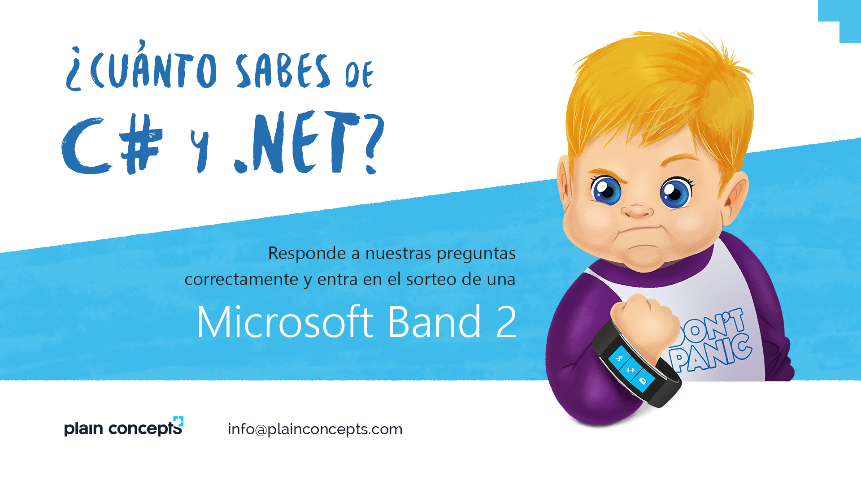

Roberto González
Software Developer at Plain Concepts
rgonzalez@plainconcepts.com
@robertogg
http://github.com/robertogg

Slide 5
Agenda
Microservicios
Plataforma Azure Service Fabric
Modelos de programación

Slide 6
Microservicios

Slide 7
Microservicios
¿Qué son los microservicios?
Tienen su propio modelo de datos y dominio.
Diferentes tecnologías de almacenamiento
Diferentes lenguajes de programación
Se deben desplegar y desarrollar de forma independiente.
Se comunican entre si mediante interfaces y protocolos definidos
Permanecen consistentes en caso de fallos
Desarrollados por un equipo pequeño

Slide 8
Beneficios
Mantenibilidad
Escalabilidad de forma independiente
Integración continua acelerando el tiempo de entrega.
Evolución parcial del sistema
Mayor densidad de servicios en el mismo HW

Slide 9
Azure Service Fabric

Slide 10
Microsoft Azure Service Fabric Una plataforma para aplicaciones basadas en microservicios segura y escalable
microservices
High Availability
Data Partitioning
Service Fabric
Health Monitoring
Container Orchestration & lifecycle management
Hybrid Operations
Self-healing
Simple programming models
High Density
Rolling Upgrades
Low Latency
Placement Constraints
Replication & Failover
Stateful services
Fast startup & shutdown
Load balancing
Hyper-Scale
Automated Rollback
Windows
Server
Linux
Windows
Server
Linux
Azure
Hosted Clouds
Windows
Server
Linux
Private Clouds

Slide 11
Batalla durante 5 años
Skype for Business
Hybrid Ops
Azure Document DB
billions transactions/week
Intune
800k devices
Azure Core Infrastructure
thousands of machines
Event Hubs
20bn events/day
Bing Cortana
500m evals/sec
Azure SQL Database
1.4 million databases
Power BI

Slide 12
Service Fabric con microservicios
App1
App2

Slide 13
¿Qué puedes hacer con Service Fabric?
Stateless services
Un servicio que tiene estado y es persistido en un almacenamiento externo como Azure databases o Azure storage
Aplicaciones Web (ASP.NET) y Worker Roles
Stateful services
Consistencia de estados a través de replicación y persistencia local
Reduce la lantencia
Transaccional
Reduce la complejidad y el número de components en una arquitectura tradicional de n capas
Aplicaciones existentes escritas con otros frameworks
node.js, Java VMs, any EXE

Slide 14
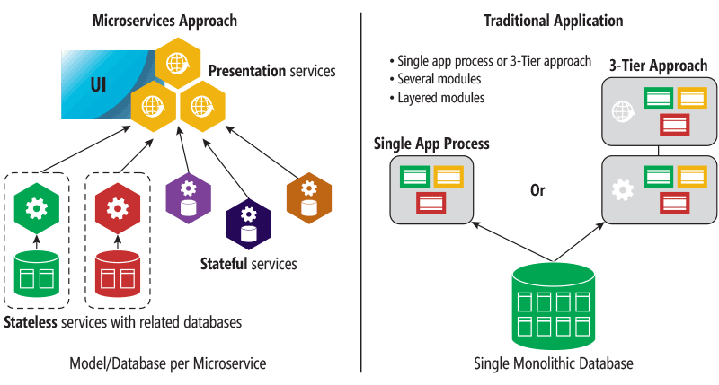

Slide 15
Reliable Collections
Nos facilitan la construcción de servicios con estado.
Una evolución de las colecciones de .NET para la nube.
Collections
Single machine
Single threaded
Concurrent
Collections
Single machine
Multi threaded
Reliable Collections
Multi machine
Replicated (HA)
Persistence (durable)
Asynchronous
Transactional

Slide 16


Reliable Collections
IReliableDictionary<K,V>
IReliableQueue<T>
Datos replicados y persistidos en multiples replicas.
Transaccionales.
Repeatable Read.
Soportan LINQ.

Slide 17
Demo: wizard de creación de servicios y explorador

Slide 18
Aplicaciones Service Fabric
Applications composed of microservices
Reliable Actors API
Reliable Services API
Service Fabric
Health Monitoring
Container Orchestration & lifecycle management
High Availability
Hybrid Operations
Data Partitioning
Self-healing
Simple programming models
High Density
Rolling Upgrades
Low Latency
Placement Constraints
Replication & Failover
Stateful services
Fast startup & shutdown
Load balancing
Hyper-Scale
Automated Rollback
Azure
Private Clouds

Slide 19
Reliable Actors API
Construir objetos con estado o sin el, fiables mediante el Modelo de Programación de Actor
Adecuado para aplicaciones con muchas unidades independientes de estado e informacion (CustomerOrder)
Gestión de estados de forma automática y concurrencia basada en turnos (single threaded execution)

Slide 20
Demo: Reliable Actors API

Slide 21
Reliable Services API
Construir servicios sin estado usando tecnologías como ASP.NET.
Gestionar concurrencia y granularidad de cambios de estado con transacciones en servicios con estado.
Comunicar con servicios usando la tecnología que quieras (e.g Web API, WCF, [web]sockets, etc).

Slide 22
Demo: Reliable Services API

Slide 23
Particionamiento de servicios
Los servicios pueden ser particionados por escalabilidad.
Puedes escoger tu propio esquema de particionamiento.
Las particiones de los servicios se dividen entre las máquinas del cluster.
Node 1
Node 2
Node 3
Node 4
Node 5
Node 6
S
P2
P1
S
S
S
S
P3
P4
S
S
S

Slide 24
User
(1) POST /api/orders
Web.Service
(2) SubmitOrderAsync()
CustomerOrder.Actor
(3) RemoveStockAsync()
Inventory.Service

Slide 25
Demo: Aplicación de compras

Slide 26

http://aka.ms/DOTNETT5S1

Slide 27
Roberto González
Software Developer – Plain Concepts
@robertogg
http://aka.ms/DOTNETT5S1

